Slide 1
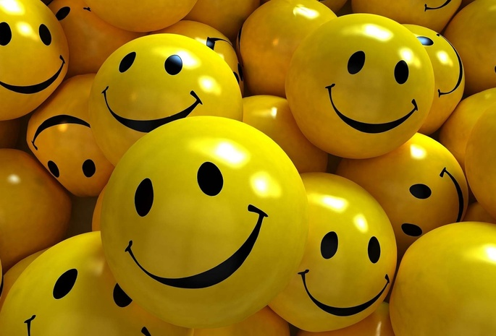
1 апреля -День смеха

